Slide 1
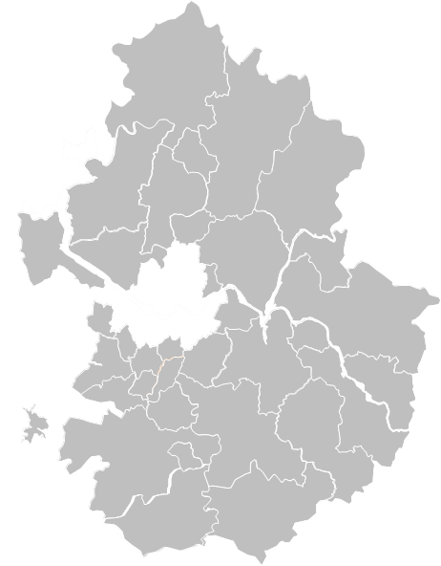
경기도 부동산 가격 예측
GO or NOT
5조 link to korea -링코

Slide 2


1.
기획의도
2.
CONTENTS
모델 선정
3.
LSTM 변수 선정
4.
다변량 LSTM
5.
서비스 방향

Slide 3


1.
기획의도
거주 VS 투자

Slide 4

1.
기획의도
<아파트사이클연구소 이현철 소장>

Slide 5
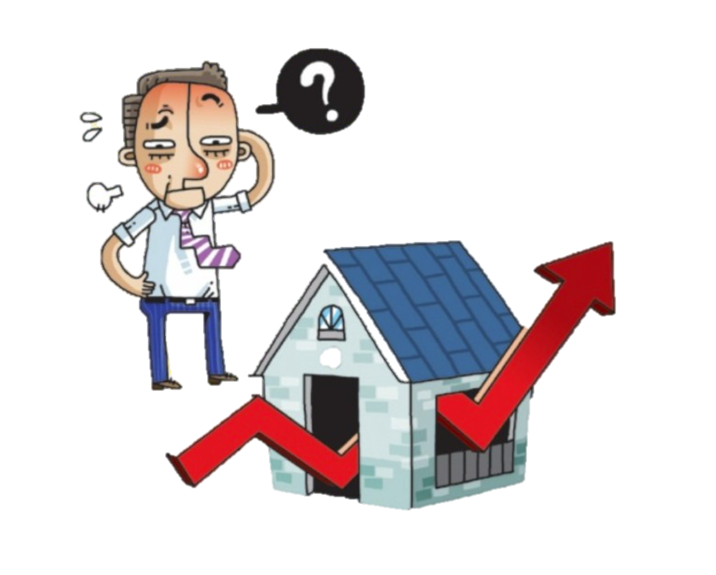
1.
기획의도
실거주자를 위한 정보제공 서비스 구현

Slide 6

2.
모델선정
ARIMA VS FBprophet

Slide 7
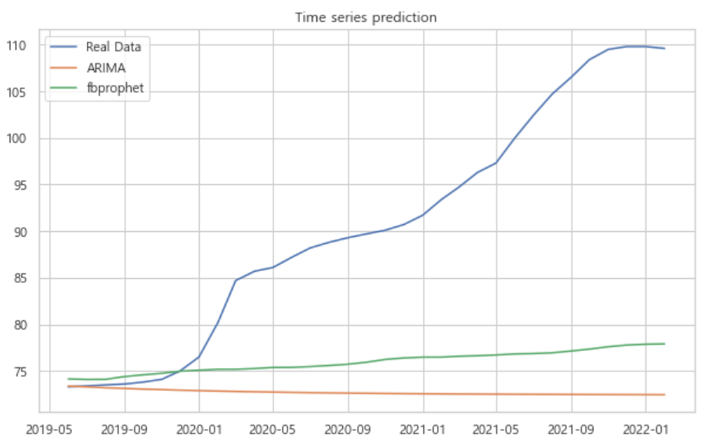

Slide 8

3.
LSTM
변수추가가능
Epoch 조정가능
학습률 조정가능

Slide 9

3.
LSTM-변수
거시경제 변수

Slide 10

3.
LSTM-거시변수
MMI(광공업지수)
CPI(소비자물가지수)
대출금리
환율
M2(통화량)
주가
전세가격지수
건축허용면적
거래량

Slide 11
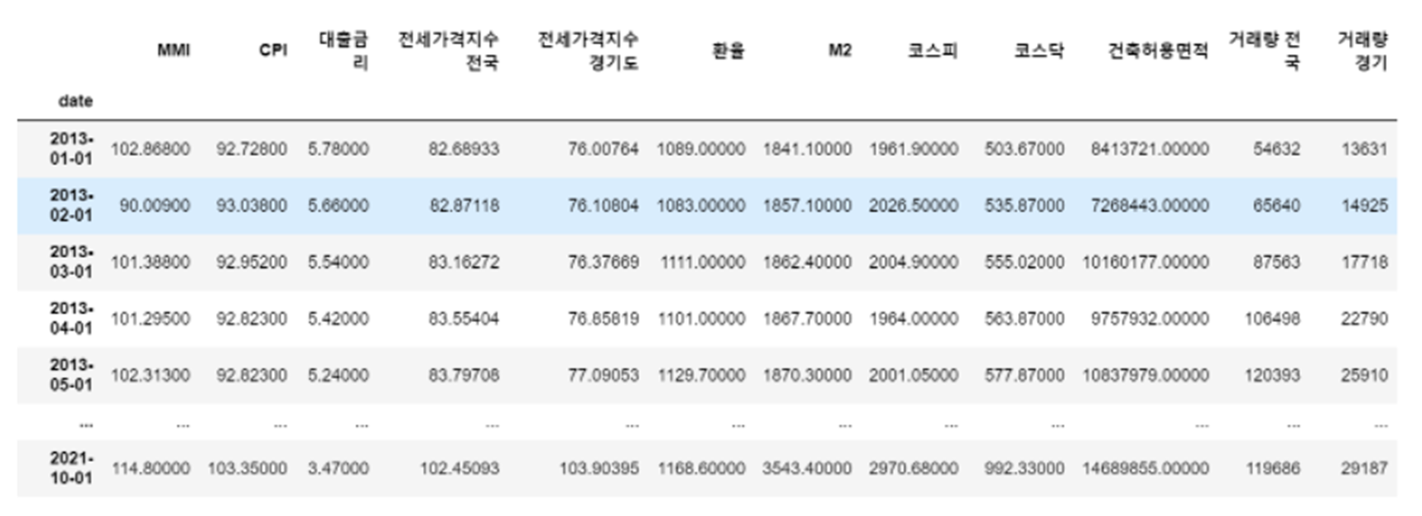

Slide 12
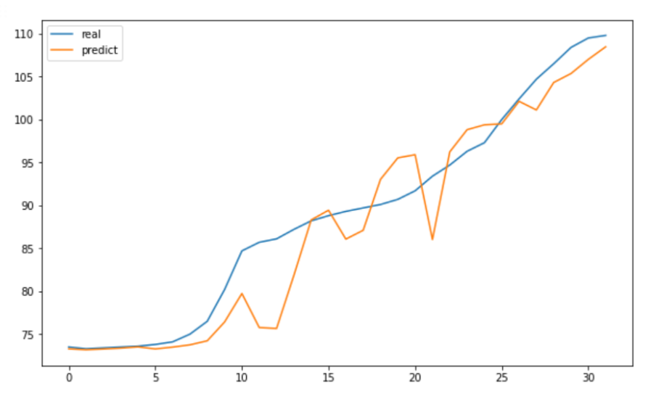

Slide 13

3.
LSTM-변수
부동산 지역성

Slide 14

3.
LSTM-클러스터링
경기도 : 서울의 영향이 큼

Slide 15
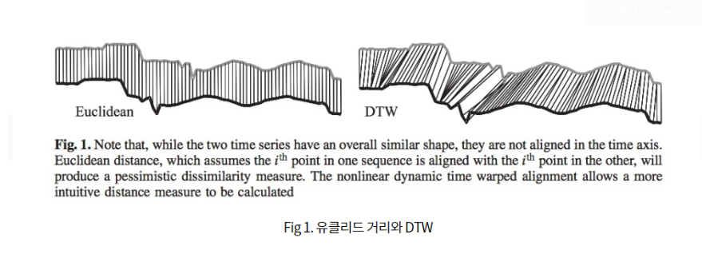
3.
LSTM-클러스터링
시계열데이터 군집화 방법
DTW(Dynamic Time Warping)

Slide 16
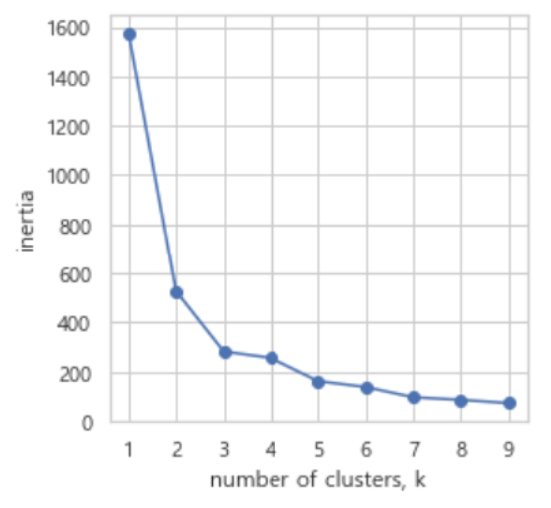

3.
LSTM-클러스터링
1. Elbow method
군집 개수

Slide 17
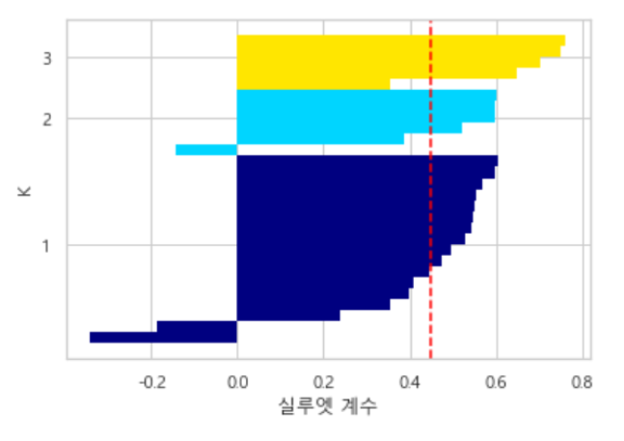
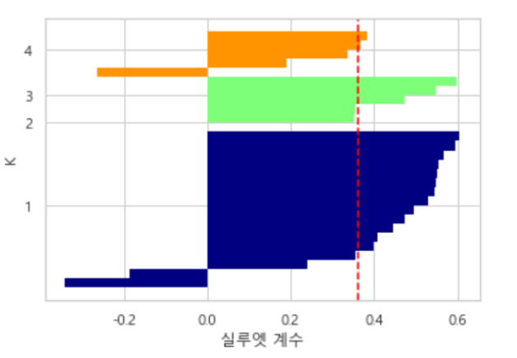
3.
LSTM-클러스터링
2. 실루엣 계수
K = 3
K = 4

Slide 18

K = 3
3.
LSTM-클러스터링
K = 3
클러스터링 실행

Slide 19
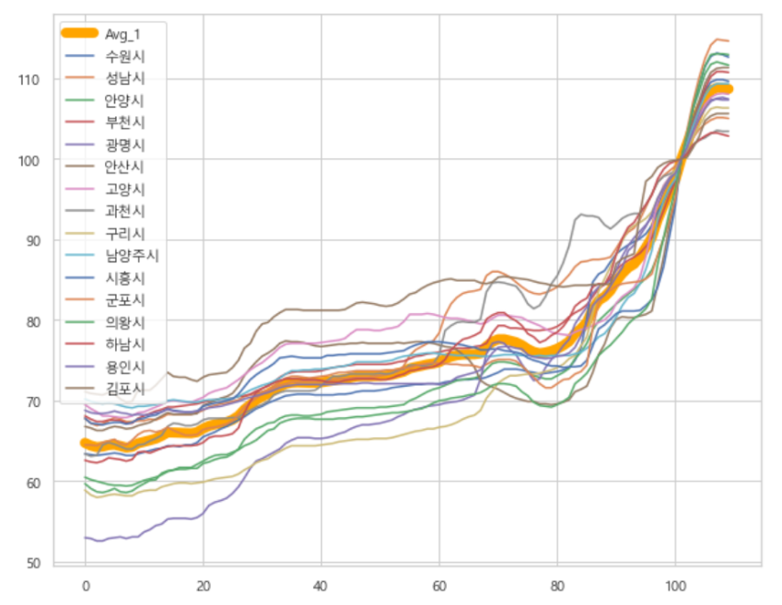

Slide 20
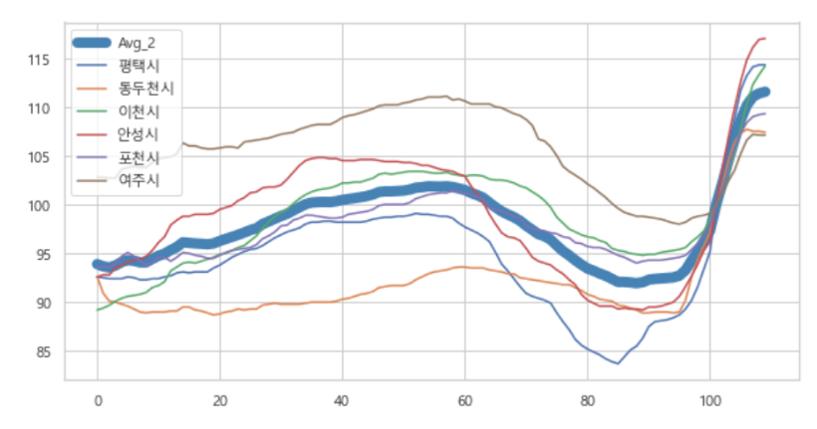

Slide 21
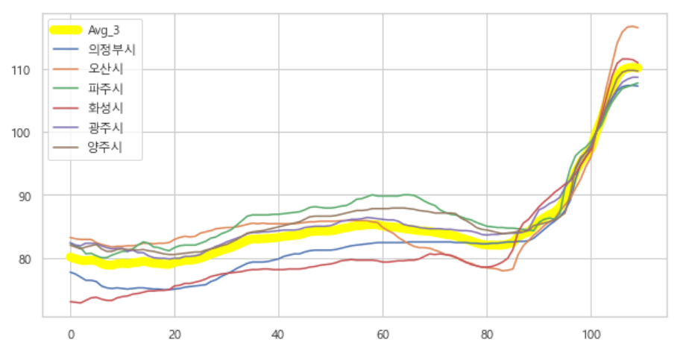

Slide 22
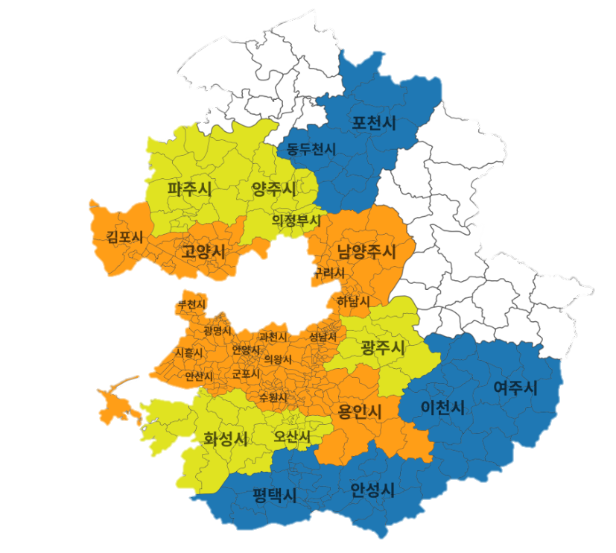

3.
LSTM-클러스터링
가설 설정
서울과의 거리에 따라
가격지수의 변화가 비슷한 경향
가설 검증
서울시 가격지수, 군집 평균 데이터를
변수로 Lstm 실행

Slide 23
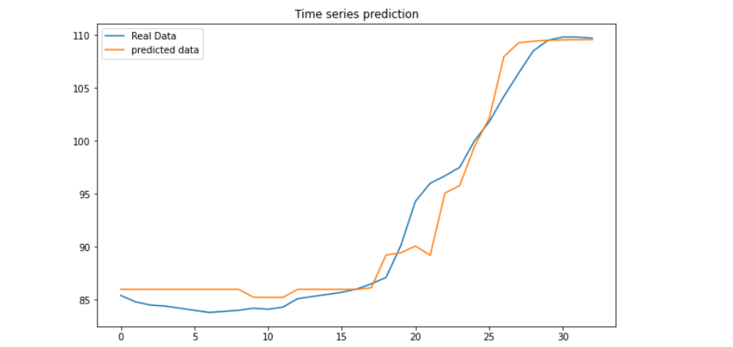
3.
LSTM-클러스터링

Slide 24

3.
LSTM-클러스터링
상관성이 있다
변수 추가
Notes:
변수로서 서울 가격지수와 각 군집의 평균 가격지수를 추가하게 됨.

Slide 25

3.
LSTM-변수 추출
왜?
변수종류 대비 짧은 시계열 길이
Notes:
변수로서 서울 가격지수와 각 군집의 평균 가격지수를 추가하게 됨.

Slide 26
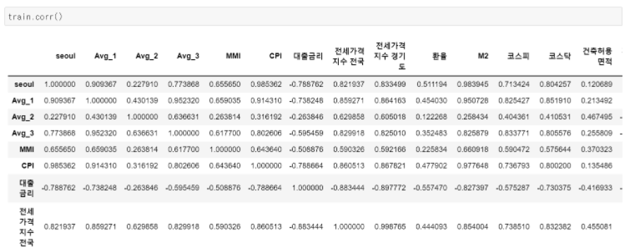
3.
LSTM-변수 추출
변수와 군집별 상관관계>0.7
추출
Pearson 상관계수

Slide 27
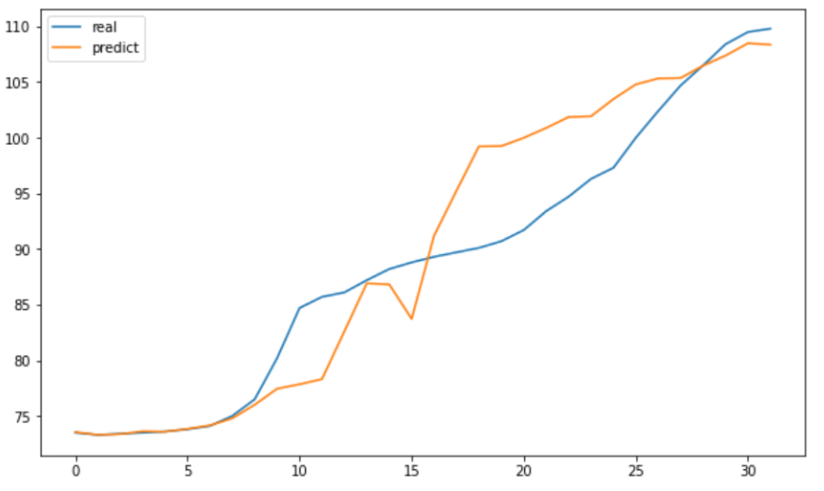
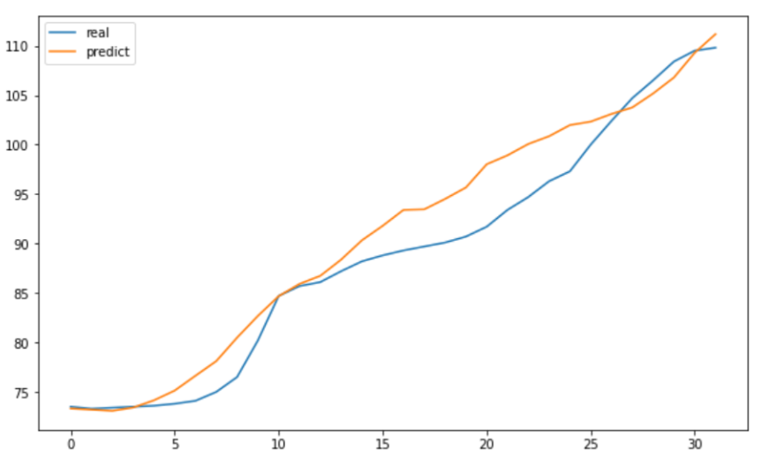
3.
LSTM-변수 추출
추출 전
추출 후

Slide 28

양방향 LSTM

Slide 29
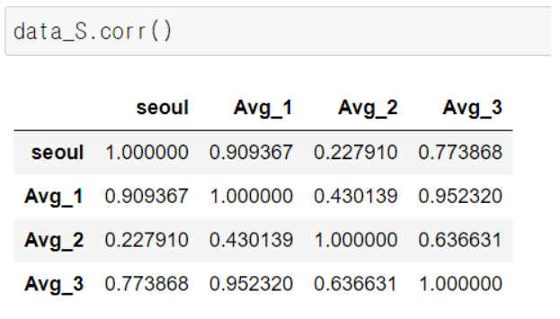
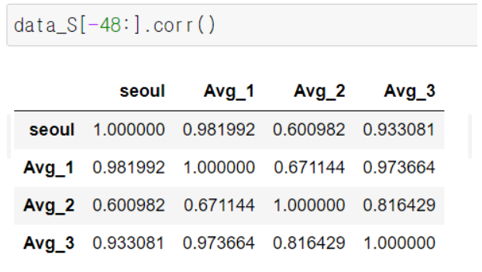
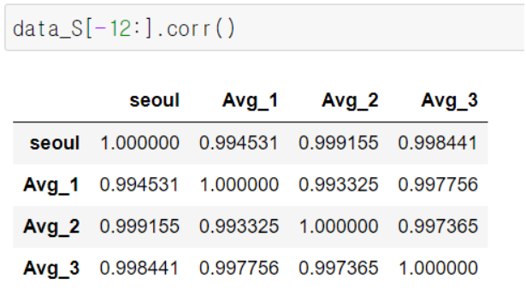

4.
양방향 LSTM
군집2의 평가지수 상대적 Low
4년전
1년전

Slide 30
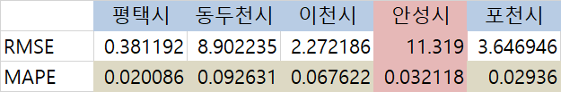

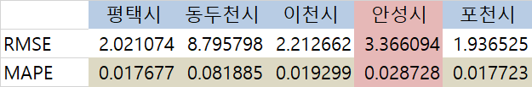

4.
양방향 LSTM
평가지표
단방향
양방향

Slide 31

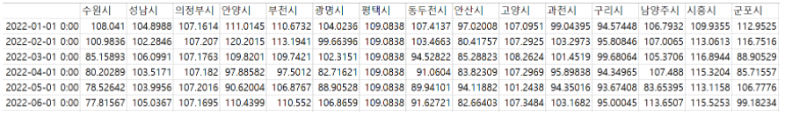
4.
양방향 LSTM - forecasting
6개월 후 미래 가격지수를 예측
검증: 실제 가격지수 있는 22년 1월~3월 비교

Slide 32

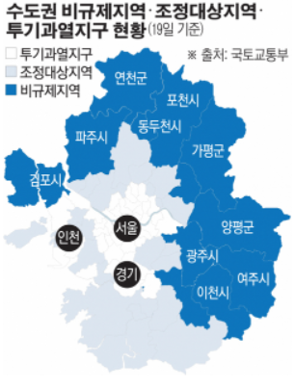
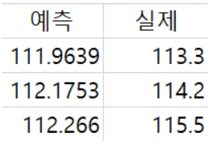

4.
양방향 LSTM - forecasting
이천
비규제 지역선정

Slide 33

상승세 - 평택시, 이천시, 파주시
5.
서비스 구현
실수요자를 위한 정보 제공
예측추세 정보 제공

Slide 34
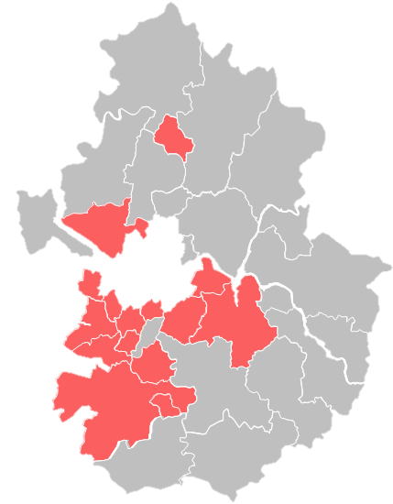
상승세 - 평택시, 이천시, 파주시
5.
서비스 구현
하락세
수원시, 성남시, 안양시, 부천시, 광명시,
안산시, 고양시, 과천시, 시흥시, 군포시,
하남시, 동두천시, 오산시, 광주시

Slide 35
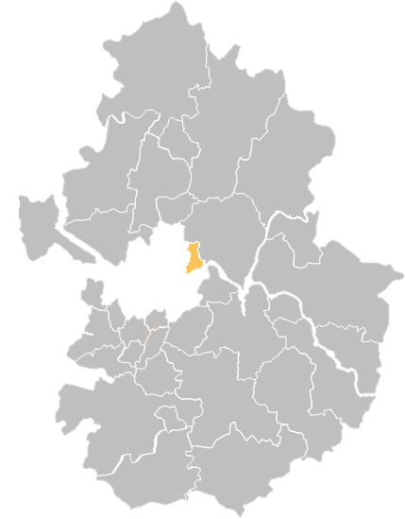
상승세 - 평택시, 이천시, 파주시
5.
서비스 구현
유지세
구리시

Slide 36
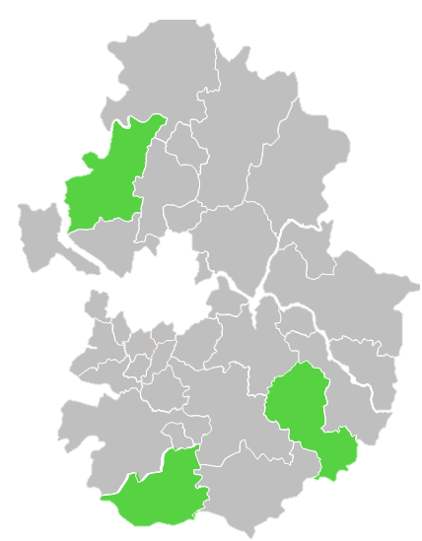
상승세 - 평택시, 이천시, 파주시
5.
서비스 구현
상승세
평택시, 이천시, 파주시

Slide 37

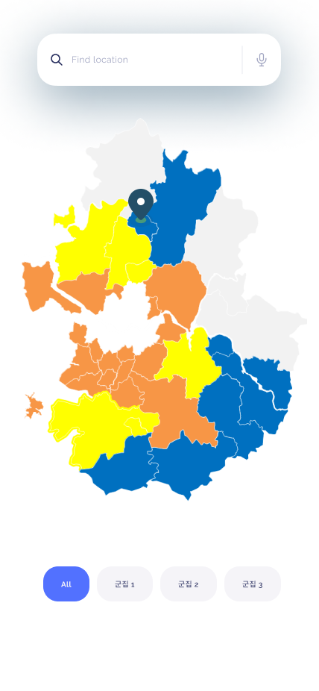
5.
서비스 구현

Slide 38

감사합니다

Slide 39

Q&A

